Slide 1
Башкирский фольклор

Slide 2
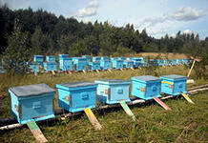
Загадки
На трех столбах стоит , под крышей сладости хранит.

Slide 3
улей

Slide 4
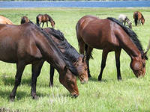
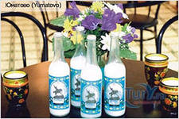
У жеребят отнимаем, да сами выпиваем.

Slide 5
Кумыс

Slide 6
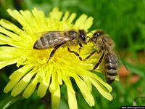
У агая в саду домики на виду. Носит его дочь сладости день и ночь.

Slide 7
Пчела

Slide 8
Сказочный крылатый конь.
Башкирский народный праздник, который проводится после окончания весенних работ.
Выкуп за невесту.
Башкирский юноша.
Богач по- башкирски.
Акбузат
Сабантуй
Калым
Егет
Бай

Slide 9
Продолжи пословицы
Отложенное дело покрывается…
( снегом)
У проворного…
( семь рук)

Slide 10
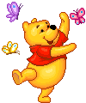
Молодцы!

Slide 11
Народный сказитель – это…
а) поэт
б) сэсэн
в) писатель
г) певец

Slide 12
Кубаир – это…
а) стихи, сложенные сэсэном
б) песня
в) поэма
г) эпос

Slide 13
Как называется башкирский народный эпос?
а) «Камыр - Батыр»
б) «Урал - Батыр»
в) «Колесница- летунья»

